Slide 1
終わりに
１ 職員研修及び職員訓練の充実
→ 教職員それぞれの役割の明確化
２ 安全教育の充実
→ 学校安全計画等における
指導計画の明確化
1
Notes:
職員研修及び職員訓練の充実のためには，教職員それぞれの役割の明確にしないとならないことや安全教育の充実のためには，学校安全計画等の計画を明確にしていくことに関しても，様々なお話を通じてお話をしてきました。
本講習会を通じて，教職員それぞれの役割の明確にすることや計画を立てることを中心に進めたのは，この部分に，まだ各学校の改善すべき点，いわゆる「伸びしろ」があるのではないかと考えたからです。各学校の改善点は見つかったでしょうか。

Slide 2
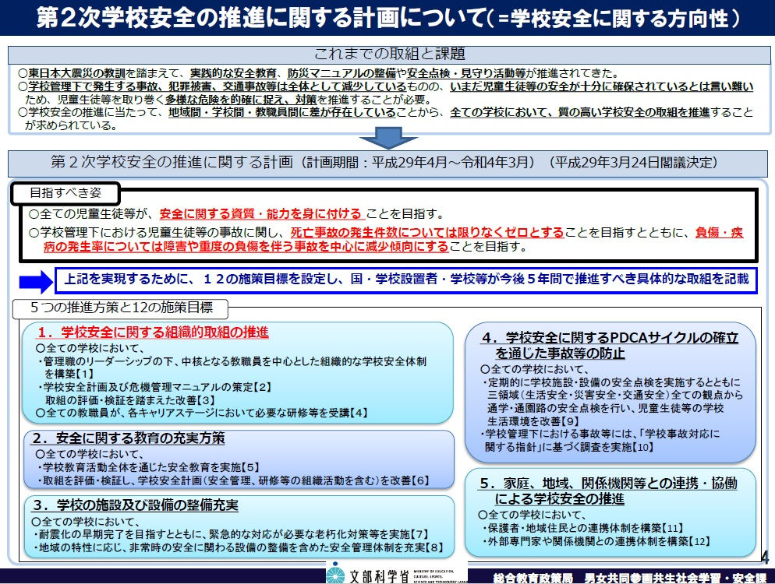
Notes:
改めて，第２次学校安全の推進に関する計画について確認をしてみると，
目指すべき姿に向けて，５つの推進方策がたてられています。
１ 学校安全に関する組織的取組の推進
２ 安全に関する教育の充実方策
３ 学校の施設及び設備の整備充実
４ 学校安全に関するＰＤＣＡサイクルの確立を通じた事故等の防止
５ 家庭，地域，関係機関等との連携・協働による学校安全の推進
これらの５つについては，本講習においても何度も出てきた内容です。
これらも参考にしてみてください。
最後になりますが，毎年度，広島県教育委員会では，「学校安全の取組状況調査」を行っております。
近日中には，その内容をお送りする予定ですので，学校で再度確認をしてみてください。
そして，学校でのそれぞれの実態に応じた取組を進めていっていただくようお願いをして，本講習会を終了いたします。最後まで，参加をしてくださりありがとうございました。

Slide 3
【参考資料の紹介】
１ 文部科学省HP 防災を含む安全に関する教育（現代的な諸課題に関する教科等横断的な教育内容）
https://anzenkyouiku.mext.go.jp/shidouyouryou/index.html
２ 文部科学省HP 教職員のための学校安全e-ラーニング
https://anzenkyouiku.mext.go.jp/learning/index.html
３ ぼうさいこくたい2020 in Hiroshima(デジタルアーカイブ)トップページ
http://www.bosai-kokutai.jp/
・ぼうさいこくたい各セッション（配信の中継動画は，動画データとしてこちらのサイトから視聴いただけます。）
https://bosai-kokutai.com/session/
「頻発する豪雨，切迫する巨大地震にどう備えるか」，「語り継ぐ防災～教訓を活かす」などの内容を見ることができます。
４ 令和2年度「未来へつなぐ学校と地域の安全フォーラム」（動画が閲覧できます。）
http://drredu-collabo.sakura.ne.jp/ja/event/2020/20201001post-1167
Notes:
【参考資料の紹介】
新型コロナウイルス感染拡大防止の取組の影響もあって，いわゆる集合型の研修会が，オンライン・オンデマンドの研修になっています。
これらの資料が，インターネット上に掲載をされており，いつでも閲覧をできるようになっていますので，本講習会を受講して，さらに学んでみたいと思われた場合のため，参考資料をいくつかお知らせします。
１ 文部科学省HP 防災を含む安全に関する教育（現代的な諸課題に関する教科等横断的な教育内容）
https://anzenkyouiku.mext.go.jp/shidouyouryou/index.html
２ 文部科学省HP 教職員のための学校安全e-ラーニング
https://anzenkyouiku.mext.go.jp/learning/index.html
３ ぼうさいこくたい2020 in Hiroshima(デジタルアーカイブ)トップページ
http://www.bosai-kokutai.jp/
ぼうさいこくたい各セッション（配信の中継動画は，動画データとしてこちらのサイトから視聴いただけます。）
https://bosai-kokutai.com/session/
「頻発する豪雨，切迫する巨大地震にどう備えるか～広島県知事 × 三重県知事トップ対談～」，「広島市防災セミナー 語り継ぐ防災～教訓を活かす～第一部（広島市，共催:RCCラジオ/第1部）」などを見ることができます。
４ 令和2年度「未来へつなぐ学校と地域の安全フォーラム」（動画が閲覧できます。）
http://drredu-collabo.sakura.ne.jp/ja/event/2020/20201001post-1167

